Slide 1

Sähköinen oppikirja. Tuleeko vaihtoehdosta pian valtavirta?
Simo Veistola
FT, MBA
Toimitusjohtaja, rehtori

Slide 2


Slide 5
Mitä sähköinen oppikirja vaatii?
Tiedosto → ei ongelmaa
Turvallinen, helppo jakelukanava → kustantajalle ja käyttäjälle haaste
Päätelaitteita → haaste koululle
Jos vuorovaikutteisuutta, internet-yhteys → haaste koululle
Jos muutakin kuin pdf → haaste opettajalle

Slide 6
Mitä sähköinen oppikirja vaatii?
Kyse
tekniikan,
rahoituksen,
osaamisen haasteista
Tietotekniikan ammattilaiset
Opettajat
Oppilaat

Slide 7
Tärkeintä
e-kirjasta pitää olla hyötyä opettajalle ja oppijalle.
iPad-kirja – helppokäyttöinen, visuaalinen, upea
Aika on jo ajanut ohi!
Ei haluta enää pdf-, epub3- tai muuta ”staattisen muodon” oppikirjaa!

Slide 8
Tärkeintä
e-kirjasta pitää olla hyötyä opettajalle ja oppijalle.
iPad-kirja – helppokäyttöinen, visuaalinen, upea
Aika on jo ajanut ohi!
Ei haluta enää pdf-, epub3- tai muuta ”staattisen muodon” oppikirjaa!

Slide 9
Hyvä materiaali
sähköisen oppimateriaalin ja oppimisympäristön muodostama kokonaisuus joka mahdollistaa
- vuorovaikutteista
- osallistuvaa
- yhteisöllistä oppimista
- ymmärtävää ja itsenäistä
tiedonhakua

Slide 10
Mihin oppimateriaaleja tarvitaan?
Opettaja – oppilas: henkilösuhde
Opettaja – oppiaines: pedagoginen sisältö
Oppilas – oppiaines: opiskelu

Slide 11
Pitää olla
Motivoiva, moninainen
Vuorovaikutteinen – nopea palaute!
Muokattava – opettajan näkemys
Helposti löydettävä, käyttöönotettava –netissä, kaikilla laitteilla käytettävä
https://peda.net

Slide 12
Tällä hetkellä
Muokattavia, vuorovaikutteisia materiaaleja on jo!
Hinta ei ole ostamisen este, alk. 5e/vuosilisenssi
Vaatii opettajalta osaamista!
MOOC

Slide 13
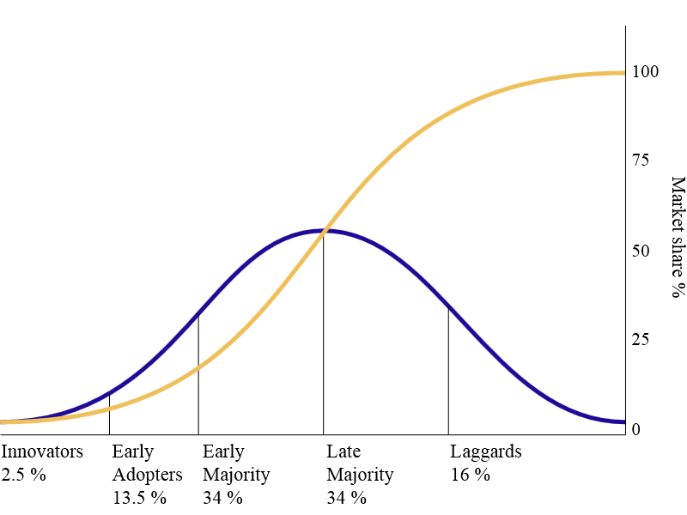

Slide 14
Kiitos!
Simo Veistola
simo.veistola@e-oppi.fi
050-4318578

